Slide 1
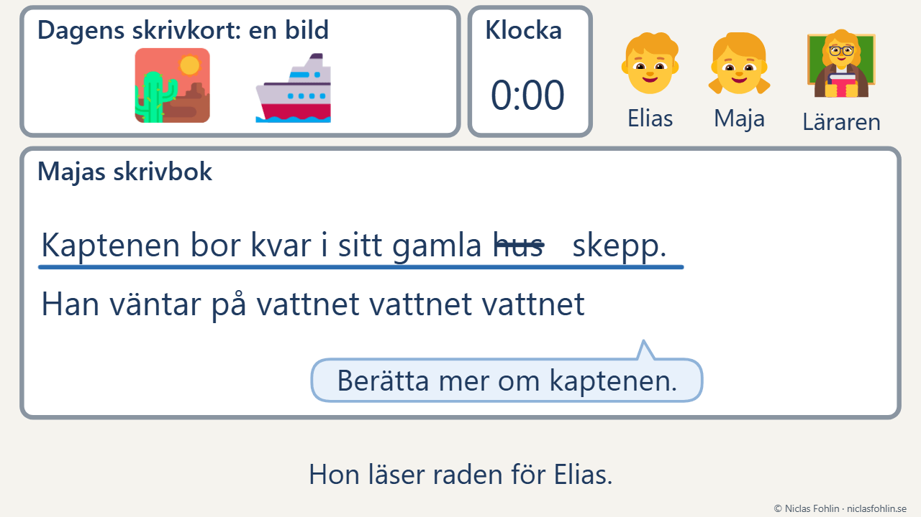
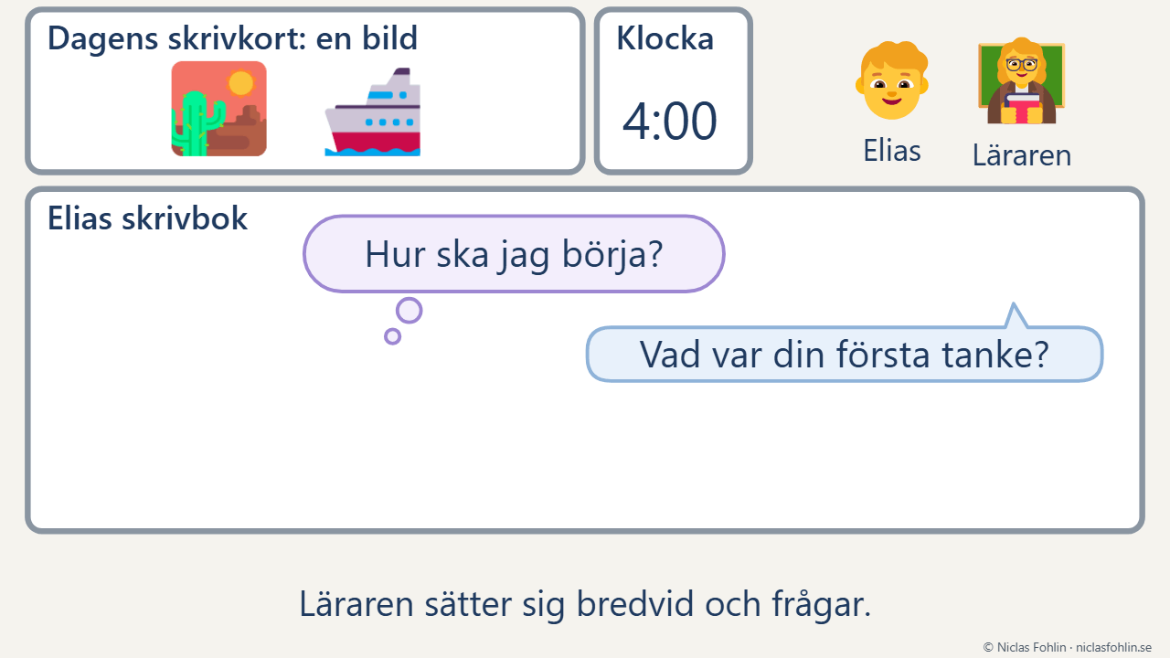
LATHUND
Kortskrivning: skriv varje dag
FILMERNA
FILM 1 · 29 SEKUNDER
FILM 2 · 21 SEKUNDER
Så går ett pass
När eleven inte har börjat
Läraren säger uppgiften och sin egen första mening.
Maja stryker över ett ord och skriver sista ordet igen.
Klockan ringer, och Maja stryker under en rad.
Maja läser raden för Elias, som vill höra mer.
En minut har gått, och Elias har inte börjat.
Läraren sätter sig bredvid och frågar. Elias svarar.
Läraren skriver hans ord. ”Det där är dina ord.”
Elias skriver vidare själv.
Klicka på en film för att spela den. Spelar filmen inte här? Se den på niclasfohlin.se/stodundervisning/kortskrivning-skriv-varje-dag/lathund
© Niclas Fohlin · niclasfohlin.se/stodundervisning/kortskrivning-skriv-varje-dag/lathund
Notes:
Kortskrivning: skriv varje dag, filmerna: Så går ett pass, När eleven inte har börjat. © Niclas Fohlin · niclasfohlin.se/stodundervisning/kortskrivning-skriv-varje-dag/lathund Bilderna i filmerna: Fluent Emoji, © Microsoft Corporation, MIT-licens.

Slide 2
LATHUND
Kortskrivning: skriv varje dag
METODEN · 1/4
PASSLÄNGD
GRUPP
FREKVENS
INNEHÅLL
10–15 minuter
Två till åtta elever, eller en hel klass
Varje dag eller minst tre gånger i veckan i sex veckor, och sedan så länge gruppen vill
Ett skrivkort om dagen
SÅ FUNGERAR INSATSEN
PASSET I TRE DELAR
Varje dag i sex veckor skriver alla utifrån dagens skrivkort, och sedan läser den som vill en rad för en kamrat. Uppgiften är densamma varje dag, och det som växlar är kortet.
Till de tio första passen finns korten Börja här som förslag. Sedan slumpar du dagens kort, och den som behöver säger sin första tanke till dig. Skrivtiden börjar på tre minuter. Lägg till en minut om de flesta skriver när klockan ringer, upp till åtta, och ta bort en om de flesta slutar tidigt. Den som vill står över första tanken eller raden.
DEL
NI GÖR OCH SÄGER
1 · Dagens kort
Visa kortet. Citat och händelser läser du högt. Säg uppgiften och din egen första mening. I pass 1–10 säger eleverna sin första tanke till en kamrat.
”Skriv vad du tänker när du ser, läser eller tänker på det här.”
2 min
2 · Skriv
Starta klockan. Skriv själv den första minuten i pass 1–⁠10.
”Låt inte pennan stanna, även när det är trögt.”
3–⁠8 min
TRE SAKER ATT HÅLLA FAST VID
Ingen text rättas. Skrivboken är elevens, och du läser bara det eleven visar.
3 · Dela
Eleverna stryker under en rad och läser den för en kamrat. Den som läste berättar eller skriver en rad till.
Kamraten: ”Berätta mer om …”
5 min
Pennan stannar inte. Den som fastnar skriver sitt sista ord igen, och det som blir fel stryks över.
Ni skriver varje gång ni ses. Skriv helst varje dag. Vanan gör att fler börjar direkt.
När pennan stannar. Den som inte har börjat efter en minut: ”Vad var din första tanke?” Skriv svaret som elevens första rad. Den som frågar om stavningen: ”Skriv det som du hör det, och sätt prickar under.” Den som suddar: ”Stryk över och skriv vidare.” Den som är utan idé: ”Ta ett kort ur högen, eller skriv om något annat.”
© Niclas Fohlin · niclasfohlin.se/stodundervisning/kortskrivning-skriv-varje-dag/lathund
Notes:
Kortskrivning: skriv varje dag, metoden. Varje dag skriver gruppen eller klassen utifrån dagens skrivkort: en bild som sätter igång en berättelse, eller ett citat. Den som vill läser sedan en rad för en kamrat. Ingen rättar, och inget kan bli fel. Dagens kort slumpar du fram ur skrivkorten, och det visas stort med en klocka som alla ser. © Niclas Fohlin · niclasfohlin.se/stodundervisning/kortskrivning-skriv-varje-dag/lathund

Slide 3
LATHUND
Vi kör det första passet
ETT PASS · 2/4
FÖRSTA PASSET · OMKRING 25 MINUTER
PASSET, DEL FÖR DEL
Boken, din text och papperskorgen, och sedan passet
Läraren delar ut skrivböckerna: ”Boken är din och står kvar här. Jag läser bara det du visar mig, och du får hitta på. Blir jag orolig för någon berättar jag det vidare.”
Hon visar kort 1 från en annan nivå och skriver i två minuter så att alla ser. Hon tänker högt, stryker över ett ord och sätter prickar under ett annat. Sedan skriver gruppen utifrån samma kort i två minuter på lösa papper, och de flesta slänger sitt.
Nu visar hon gruppens kort 1, och passet går som i schemat Passet, del för del, med tre minuters skrivtid. Före Dela säger hon att den som vill står över. Hon läser sin egen rad först, och gruppen svarar: ”Berätta mer om …”
TID
VAD HÄNDER
Före
Förberedelse
Ta dagens skrivkort och tänk ut din egen första mening.
2 min
1 · Dagens kort
Visa kortet. Citat och händelser läser du högt. Säg uppgiften och din egen första mening. I de tio första passen säger eleverna sin första tanke till en kamrat. ”Skriv vad du tänker när du ser, läser eller tänker på det här.”
3–8 min
2 · Skriv
Alla skriver utan att stanna, du också den första minuten. När klockan ringer skriver eleverna klart sin mening. ”Låt inte pennan stanna, även när det är trögt.”
DET JAG FÖRBEREDDE En skrivbok till var och en, och min egen. Lösa papper och en papperskorg. Gruppens kort 1 och kort 1 från en annan nivå, och ett blad på väggen med ”Jag ser …”.
5 min
3 · Dela
Eleverna läser sin text och stryker under en rad. De läser raden för en kamrat, som säger: ”Berätta mer om …” Den som läste berättar eller skriver en rad till.
KLAR TIDIGT Den som säger ”klar” skriver sitt sista ord igen tills nästa tanke kommer.
© Niclas Fohlin · niclasfohlin.se/stodundervisning/kortskrivning-skriv-varje-dag/lathund
Notes:
Kortskrivning: skriv varje dag, ett pass steg för steg med ett exempel. © Niclas Fohlin · niclasfohlin.se/stodundervisning/kortskrivning-skriv-varje-dag/lathund

Slide 4
LATHUND
Det eleverna behöver förstå
MALLEN · 3/4
TABELLEN I KORT OM KORTSKRIVNING, MED PASSETS NUMMER FÖRST I RADEN
PASS 1–6: SÄG EN RAD PER PASS INNAN KLOCKAN STARTAR
DET ELEVERNA BEHÖVER FÖRSTÅ
SÅ KAN LÄRAREN SÄGA
1 · Det finns inget rätt eller fel
”Jag är inte ute efter ett visst svar. Det du skriver är rätt.”
2 · Texten ska inte bedömas eller rättas
”Det här skrivandet är för att tänka och lära, inte för att rättas.”
3 · Det behöver inte bli en färdig produkt
”Det är själva skrivandet som är viktigt, inte att det blir klart.”
4 · Texten är främst för dig själv
”Vi skriver för att utveckla våra tankar. Det är värt något i sig.”
5 · Du får veta i förväg om något ska delas
”Vissa texter är bara dina. Ibland delar vi en mening med varandra.”
6 · Det viktiga är att du skriver
”Skriv och se vart det leder. Låt inte pennan stanna, även när det är trögt. Skriv vad du ser, hör, tänker och känner.”
Ur Skriv! (Fohlin och Wilson, utkommer 2027).
© Niclas Fohlin · niclasfohlin.se/stodundervisning/kortskrivning-skriv-varje-dag/lathund
Notes:
Kortskrivning: skriv varje dag, mallen som används under passet. © Niclas Fohlin · niclasfohlin.se/stodundervisning/kortskrivning-skriv-varje-dag/lathund

Slide 5
LATHUND
Vad du behöver för ett pass
MATERIAL · 4/4
KORTKRAV 1
KORTKRAV 2
KORTKRAV 3
Något att säga
Många svar
Väcker något
Alla har något att skriva utan att kunna något i förväg.
Tjugo elever skriver tjugo olika texter.
Kortet väcker en tanke, lust, längtan, sorg eller förundran.
VAR MATERIALET FINNS
CHECKLISTA INFÖR FÖRSTA PASSET
Skrivkorten. Korten på nivåerna Bas, Medel och Avancerat, på sidan Ta fram ett skrivkort, som du når från metodens sida.
☐ Varje elev har en skrivbok med Min skrivlista vikt och inklistrad längst bak, och jag har en egen.
Börja här. Tio kort per nivå som förslag till de tio första passen, under Materialet på metodens sida, med en början att låna.
☐ Gruppens kort 1 i Börja här och kort 1 från en annan nivå går att visa för alla, och klockan syns.
Skrivlistan. Mallen Min skrivlista finns i planeringsmallarna på metodens sida. En per elev.
☐ Lösa papper och en papperskorg står framme, och ett blad med ”Jag ser …” sitter på väggen.
☐ Jag har tänkt ut min första mening till gruppens kort 1.
När delandet växer. Se tabellen Från delande till en klass med skribenter i metoden.
UPPFÖLJNING
Veckans sista pass: Säg ”streck” efter tre minuter. Alla drar ett streck och skriver vidare. När klockan ringer räknar eleven orden före strecket, fyller i Min skrivlista, jämför med förra talet och sätter en stjärna vid en text. Sedan Dela. Passet blir två till tre minuter längre.
PÅ BORDET NÄR PASSET BÖRJAR
En skrivbok och en penna till varje elev
Dagens skrivkort, på skärmen eller utskrivet
Du noterar efter varje pass: Vilka som inte började inom en minut, vem som suddade eller frågade om stavningen, vilka som slutade före klockan, hur många som stod över i Dela, och nästa skrivtid.
Högen med de kort gruppen har haft
En klocka som alla ser
Vecka 6: Veckans första pass är Skriv igen. Eleven läser en stjärnmärkt text i stället för dagens kort. Säg: ”Skriv nytt om samma sak.” I Dela säger eleven vad som är nytt.
En bunt lösa papper
© Niclas Fohlin · niclasfohlin.se/stodundervisning/kortskrivning-skriv-varje-dag/lathund
Notes:
Kortskrivning: skriv varje dag, materialet: krav, var det finns, vad som ligger på bordet, checklistan och uppföljningen. © Niclas Fohlin · niclasfohlin.se/stodundervisning/kortskrivning-skriv-varje-dag/lathund

